Slide 1
Rainbow Home Church
我的身份

Slide 2
我的身份
属灵争战：
个人职场
儿女教育
Notes:
2

Slide 3
我的身份
我的身份：
工作中
家庭中
教会中
神国中
暂时
永恒
Notes:
3

Slide 4
我的身份
永恒身份：
被神所爱
蒙神拣选
圣灵重生
神的儿女
天国子民
Notes:
4

Slide 5
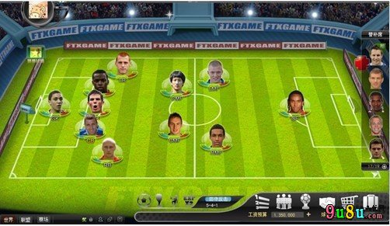
我的身份
身份与表现/状态：
Notes:
5

Slide 6
我的身份
3 Stages：
Be
Do
Have
三阶段：
是-身份
做-行为
有-结果
Notes:
6

Slide 7
我的身份
身份
行为
结果
Notes:
7

Slide 8
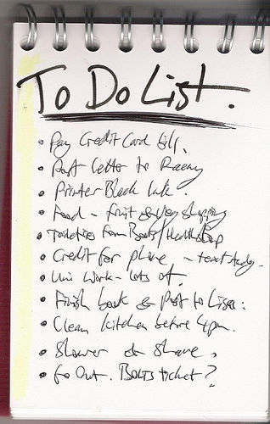
我的身份
To-Do List：
待办事项清单：
家庭：买菜，洗衣服…
工作：任务1，任务2…
小组：准备查经…
Notes:
8

Slide 9
我的身份
身份
行为
结果
失衡
Notes:
9

Slide 10
我的身份
严重后果
半途而废
果效甚微
劳苦愁烦
牢骚满肚
Notes:
10

Slide 11
我的身份
你还记得？
我是丈夫/妻子
我是爸爸/妈妈
我是老师/护士
我是组长/组员
我是神子
Notes:
11

Slide 12
我的身份
最大问题：
忘记自己的身份
Notes:
12

Slide 13
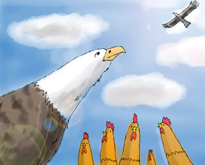
我的身份
Notes:
13

Slide 14
我的身份
浪子回头：
系统地提醒
我的身份
Notes:
14

Slide 15
我的身份
如何提醒 To-Be List：
读经计划
祷告
团契
聚会
传福音计划
习惯
Notes:
15

Slide 16
我的身份
保罗书信：
先身份
后行为
Notes:
16

Slide 17
先身份
加 4:6-7 你们既为儿子，神就差他儿子的灵进入你们的心，呼叫：“阿爸！父！”可见，从此以后，你不是奴仆，乃是儿子了；既是儿子，就靠着神为后嗣。
Notes:
17

Slide 18
后行为
加 5:25 我们若是靠圣灵得生，就当靠圣灵行事。
加 5:26 不要贪图虚名，彼此惹气，互相嫉妒。
Notes:
18

Slide 19
先身份
弗 2:19 这样，你们不再作外人和客旅，是与圣徒同国，是神家里的人了；
Notes:
19

Slide 20
后行为
弗 4:1 我为主被囚的劝你们：既然蒙召，行事为人就当与蒙召的恩相称。
Notes:
20

Slide 21
先身份
帖前 1:4 被神所爱的弟兄啊，我知道你们是蒙拣选的；
Notes:
21

Slide 22
后行为
帖前4:7 神召我们，本不是要我们沾染污秽，乃是要我们成为圣洁。
Notes:
22

Slide 23
我的身份
建立属灵习惯：
系统地提醒
我的身份
Notes:
23

Slide 24
我的身份
最终完全：
以马内利
Keep Online
Notes:
24

Slide 25
我的身份
自省+分享+行动：
自省+分享+行动：
我的身份是什么?
如何提醒自己?具体计划！
Notes:
25

